Slide 1
Energy Spells
Заикин А.
РИ-400012

Slide 2




Проблема
Сила атаки
Урон
Скорость атаки
Шанс крита

Slide 3






Решение?
Источник 1
- скорость генерации энергии
- напор
- состав энергии
(80% огонь, 20% молнии)
Миксер
- объединяет
Активатор
- поток?
- аура?
- накапливает?
Урон
Источник 2
Компонент охлаждения
- меняет свойства энергии

Slide 4
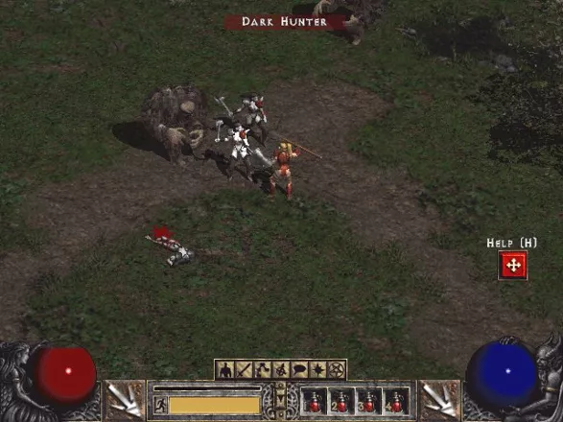
Геймплей
Roguelite
Top-down

Slide 5




Ассеты

Slide 6
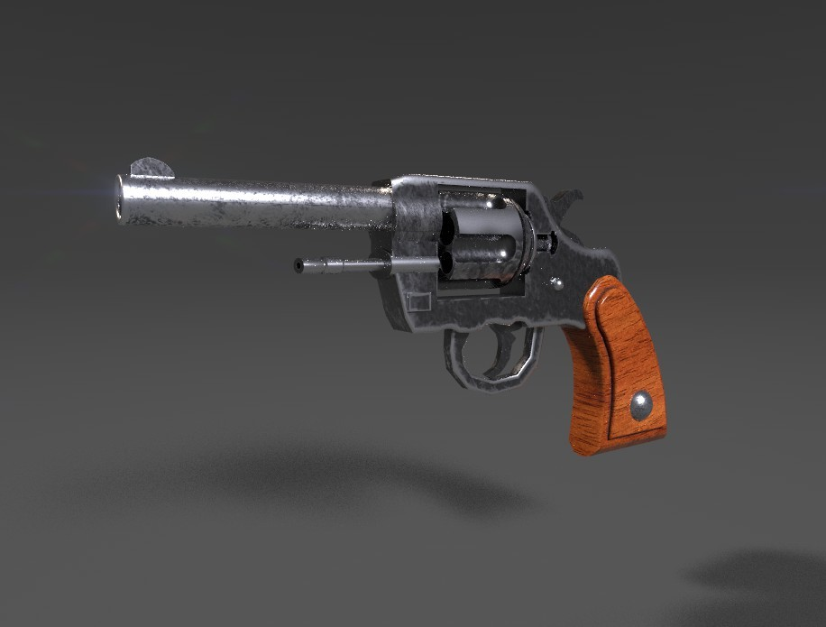
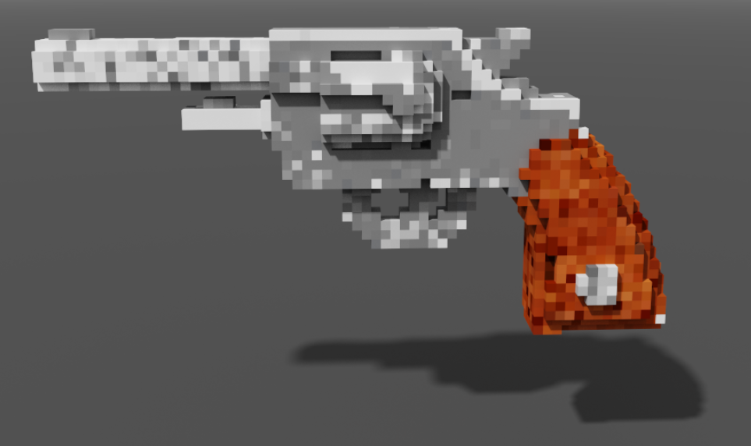
Стилизация

Slide 7
План на семестр
система заклинаний
уничтожение врагов
лут с врагов - компоненты для заклинаний
геймплея хотя бы на 2 часа
немного мета-прогресса

